Slide 1

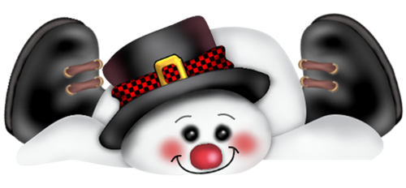
Администрация Гаринского городского округа предупреждает Ваша безопасность в Ваших руках
Личная безопасность зимой. Советы Снеговика для детей
2019 г.

Slide 2

Зима – прекрасная пора для отдыха!

Slide 3
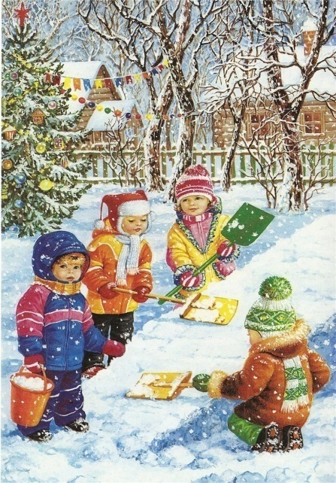
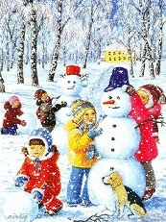
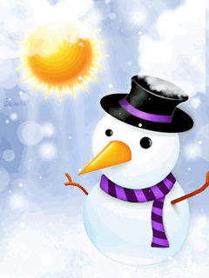
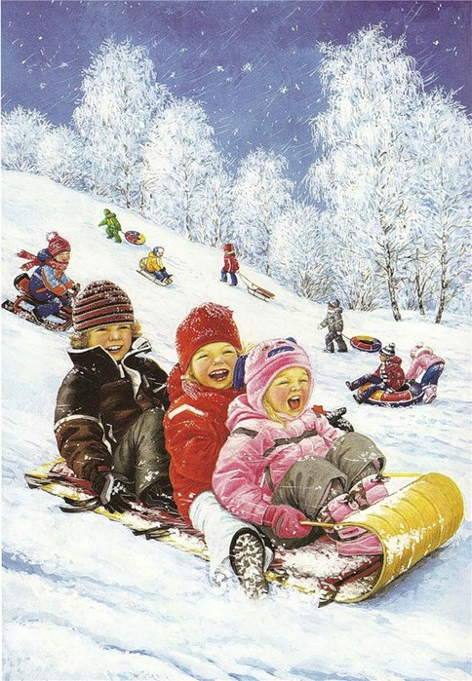
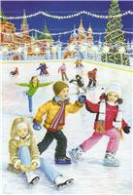
Хорошо зимой!
Зимние забавы

Slide 4

Не забудь, дружок, об опасностях зимы!

Slide 5
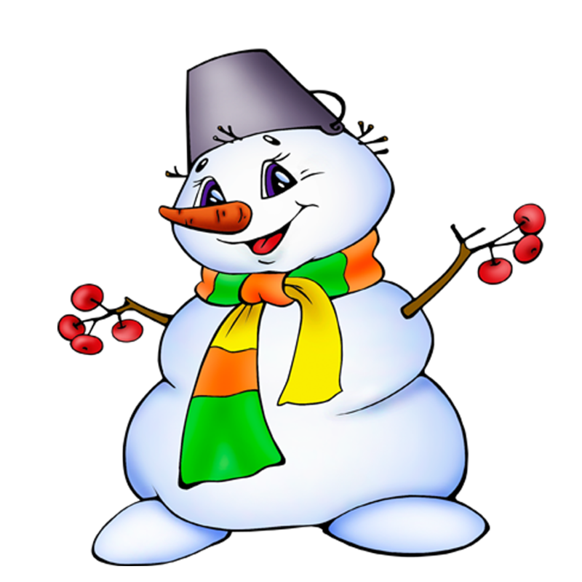
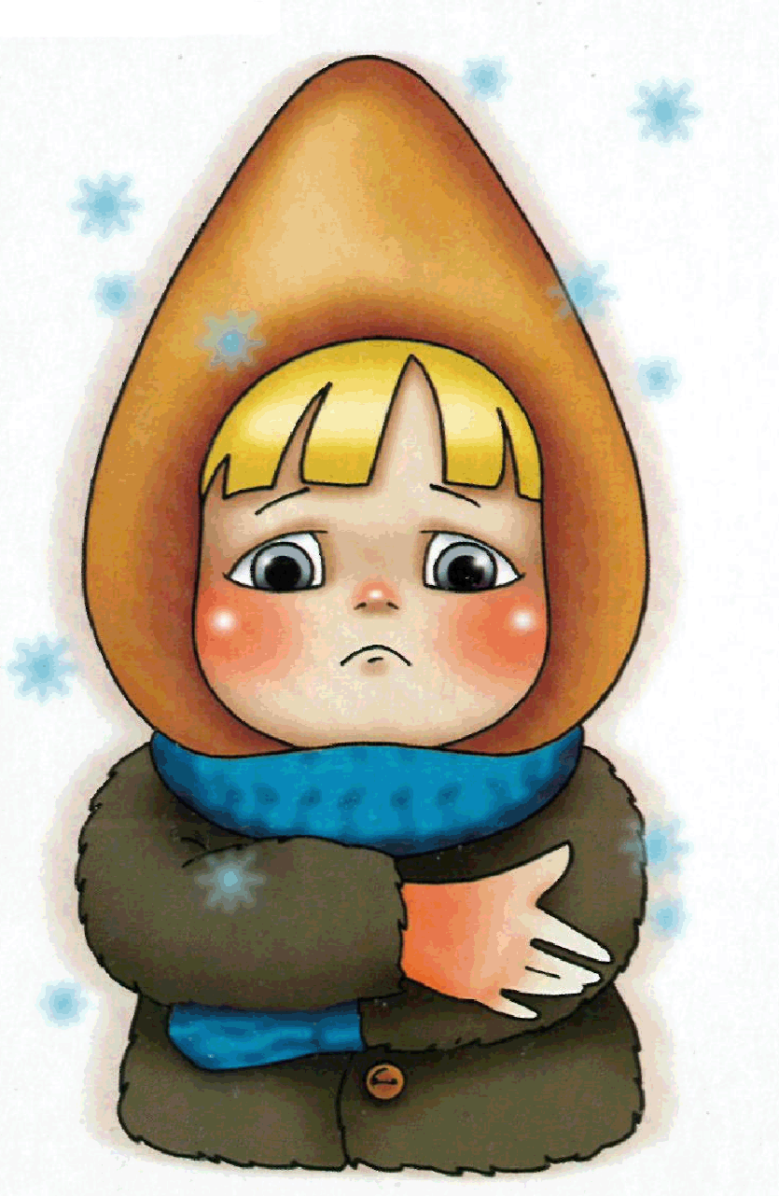
Первая опасность!
Переохлаждение!

Slide 6
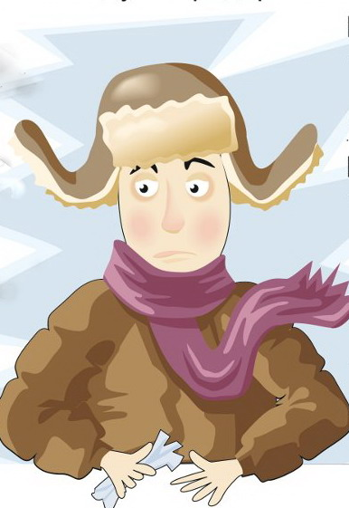
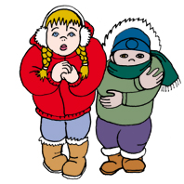

Переохлаждение
Признаки переохлаждения:
1. озноб и дрожь;
2. нарушение сознания (заторможенность и апатия, бред);
3. посинение или побледнение губ;
4. снижение температуры тела

Slide 7
Вторая опасность!
Обморожение!

Slide 8
Обморожение
Признаки обморожения конечностей:
1. потеря чувствительности;
2. кожа бледная, твёрдая и холодная наощупь;
3. нет пульса у лодыжек;
4. при постукивании пальцем слышен деревянный звук.

Slide 9

Необходимо принять следующие меры!
  Срочно завести пострадавшего в тёплое помещение.
  Быстро освободить его от мокрой одежды.
  Вызвать скорую помощь («03»).
  Постепенно согревать пострадавшего сухим теплом.
  Нельзя использовать экстремальное согревание!
  Положить теплые грелки в подмышечную область.
  Дать пострадавшему теплый сладкий чай.
  Если пострадавший без сознания, уложить его на бок, укрыть чем-то теплым.
  Наблюдать за его состоянием до приезда врача.

Slide 10
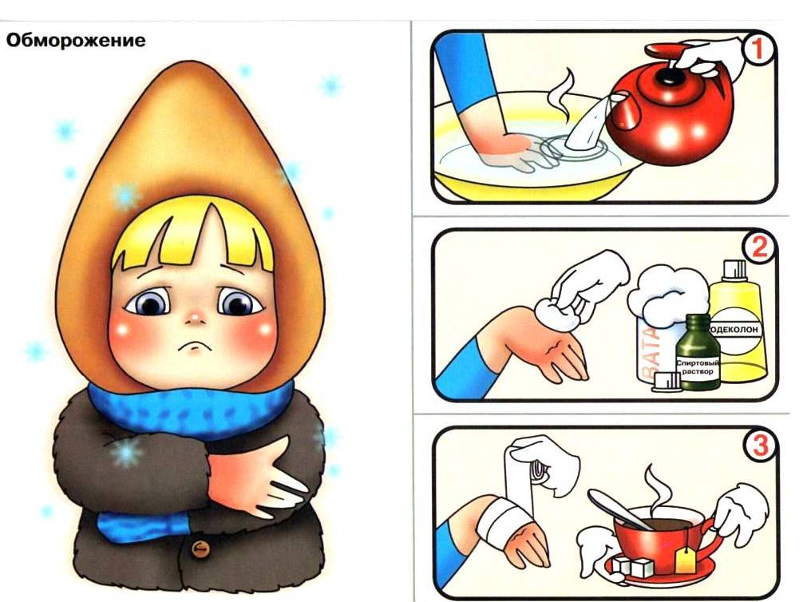
Обморожение! Первая помощь!

Slide 11
Советы Снеговика
1. Доставить пострадавшего в помещение и постараться согреть. Лучше всего это сделать с помощью ванны, температура воды в которой должна быть от 30 до 40 градусов. Обмороженные конечности сначала опускают в воду с температурой 20 градусов, за 20-30 минут доводят температуру воды до 40 градусов.

Slide 12
Советы Снеговика
Если на обмороженном участке нет пузырей или отека, протрите его водкой или спиртом и чистыми руками сделайте массаж отмороженной части тела, движениями по направлению к сердцу.

Slide 13
Советы Снеговика
3. Дать тёплое сладкое питьё или пищу с большим содержанием сахара.

Slide 14
Первая помощь при обморожении лица
Уши, щеки и нос можно согревать теплыми ладонями или подогретыми кусками ткани, ни в коем случае не растирать! Первая помощь при обморожении лица – это медленное согревание, наложение сухой повязки, а после восстановления кровообращения – смазывание животным жиром.

Slide 15
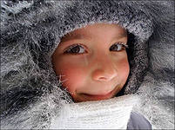
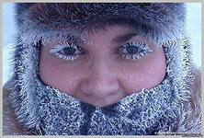
Советы Снеговика

Slide 16
Советы Снеговика
Только после плотного завтрака или обеда можно выходить на улицу в сильный мороз.

Slide 17
Советы Снеговика
Второе правило поведения в сильные морозы — нужно постоянно двигаться. Нельзя стоять на одном месте, тем более прислоняться или садиться на металлические предметы.

Slide 18
Советы Снеговика
Третье правило поведения в сильные морозы — нужно тепло одеваться. Чтобы руки оставались теплыми, носите варежки, а не перчатки, обувайте теплую и просторную обувь, на голове должен быть теплый головной убор. Это обязательно!

Slide 19
Советы Снеговика
Четвёртое правило поведения в сильные морозы - берегите уши, нос, щеки и пальцы. Нельзя растирать отмороженные участки снегом. Снег охлаждает еще больше, а острые льдинки могут поранить кожу.

Slide 20
Советы Снеговика
Пятое -постарайтесь не надевать на улицу серьги и кольца. Металл на морозе так сильно остывает, что может вызвать обморожение. А кольца затрудняют циркуляцию крови в пальцах, и они еще больше мерзнут даже в варежках.

Slide 21
Советы Снеговика
И шестое правило- на морозе нельзя курить. Никотин снижает циркуляцию крови в периферических сосудах, в основном в пальцах рук и ног, что делает их более уязвимыми для мороза.

Slide 22
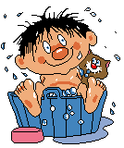
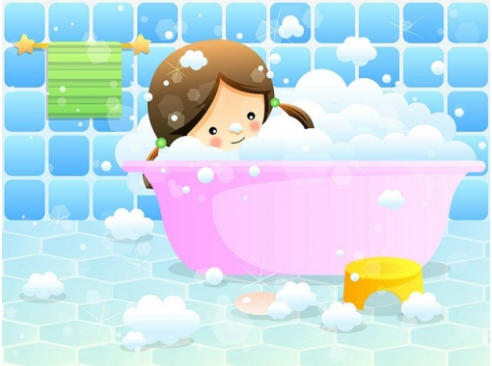
Советы Снеговика
Как стать морозоустойчивым?
Тренируйте сосуды. Для этой цели полезно закаливание, контрастный душ по утрам и успокаивающая теплая ванна с морской солью перед сном.

Slide 23
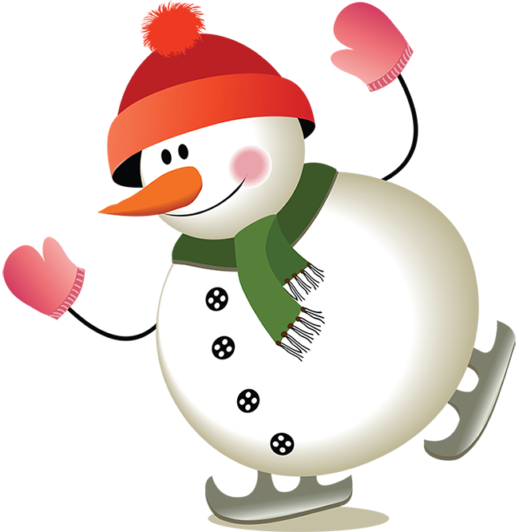
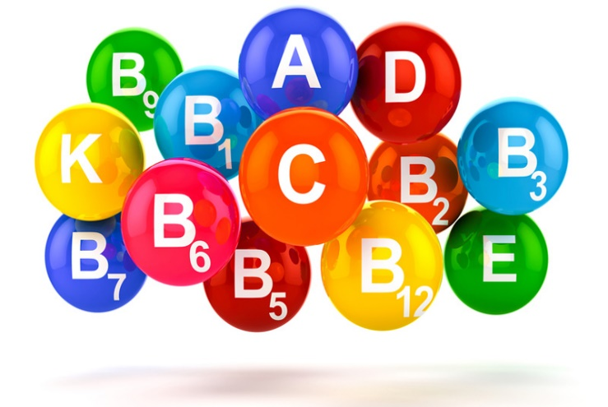
Советы Снеговика
Как стать морозоустойчивым?
Принимайте витамины А, С, Е и PP, они обладают свойством укреплять стенки сосудов.

Slide 24

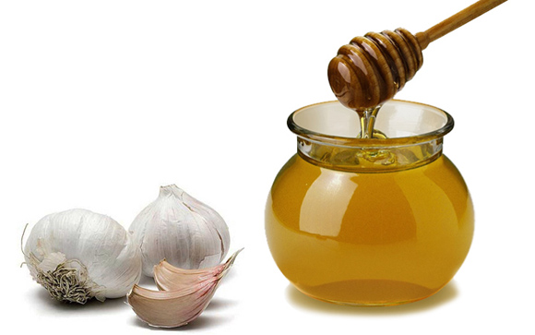
Советы Снеговика
Как стать морозоустойчивым?
Для профилактики простудных заболеваний на помощь придут натуральные иммуностимуляторы: эхинацея, мед, прополис, чеснок.

Slide 25
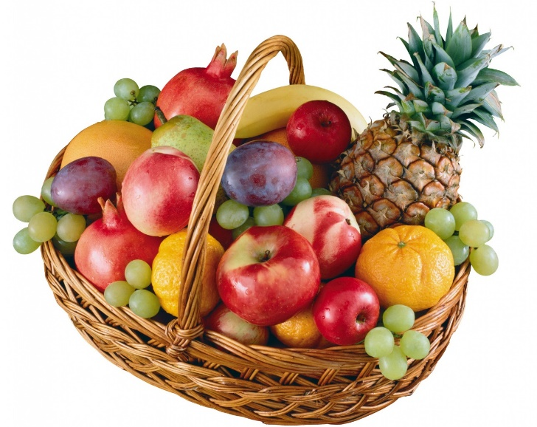
Советы Снеговика
Как стать морозоустойчивым?
Включите в рацион «согревающую» пищу: ешьте больше овощей и фруктов, особенно имеющих красную и сине-фиолетовую окраску — такие дары природы хорошо действуют на сосуды.

Slide 26
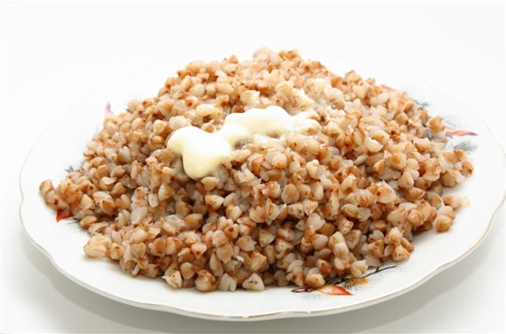
Советы Снеговика
Как стать морозоустойчивым?
Людям с плохой переносимостью холода следует чаще есть гречку, богатую рутином, который укрепляет стенки капилляров.

Slide 27
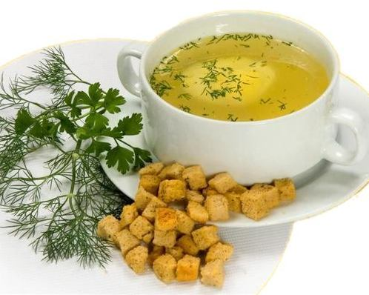
Советы Снеговика
Как стать морозоустойчивым?
А перед тем как выйти на мороз, надо плотно поесть горячего, лучше жирного бульона. Жир даст дополнительную энергию, которая уйдет на поддержание внутренней температуры.

Slide 28
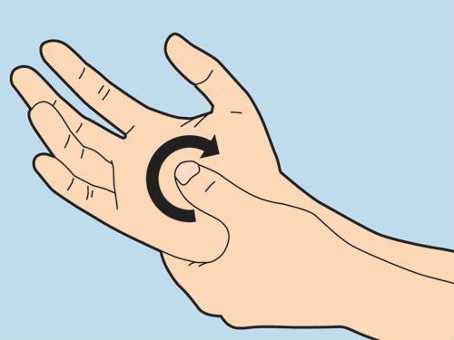
Советы Снеговика
Как стать морозоустойчивым?
Согревайте замерзшие конечности точечным массажем. Прямо по центру верхней фаланги среднего пальца находится точка «чжун-чун». Здесь и расположен волшебный «обогреватель».

Slide 29

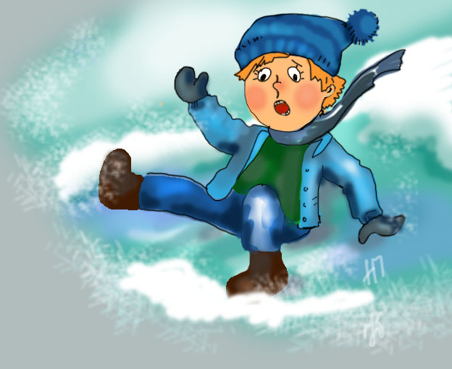
Третья опасность!
Гололёд!

Slide 30
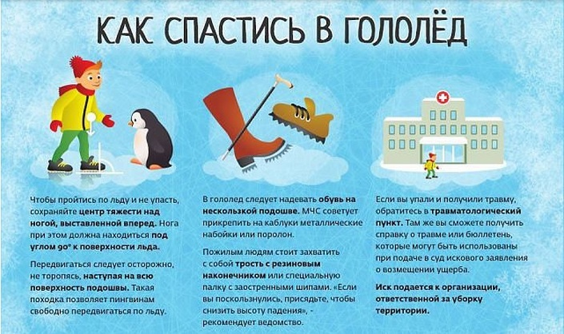
Осторожно! Гололёд! Советы Снеговика
Чтобы пройти по льду и не упасть, сохраняйте центр
тяжести над ногой, выставленной вперёд. Нога при этом должна
находиться под углом 90 градусов к поверхности льда.

Slide 31
Осторожно! Гололёд! Советы Снеговика
Передвигаться следует осторожно, наступая на всю
поверхность подошвы. Такая походка позволяет пингвинам
свободно передвигаться по льду.

Slide 32
Осторожно! Гололёд! Советы Снеговика
В гололёд следует надевать обувь на нескользкой подошве.
Можно на каблуки прикрепить металлические набойки или
поролон. Если вы поскользнулись, присядьте, чтобы снизить
высоту падения.

Slide 33
Осторожно! Гололёд! Советы Снеговика
Если вы упали и получили травму, срочно обратитесь в
травматологический пункт

Slide 34
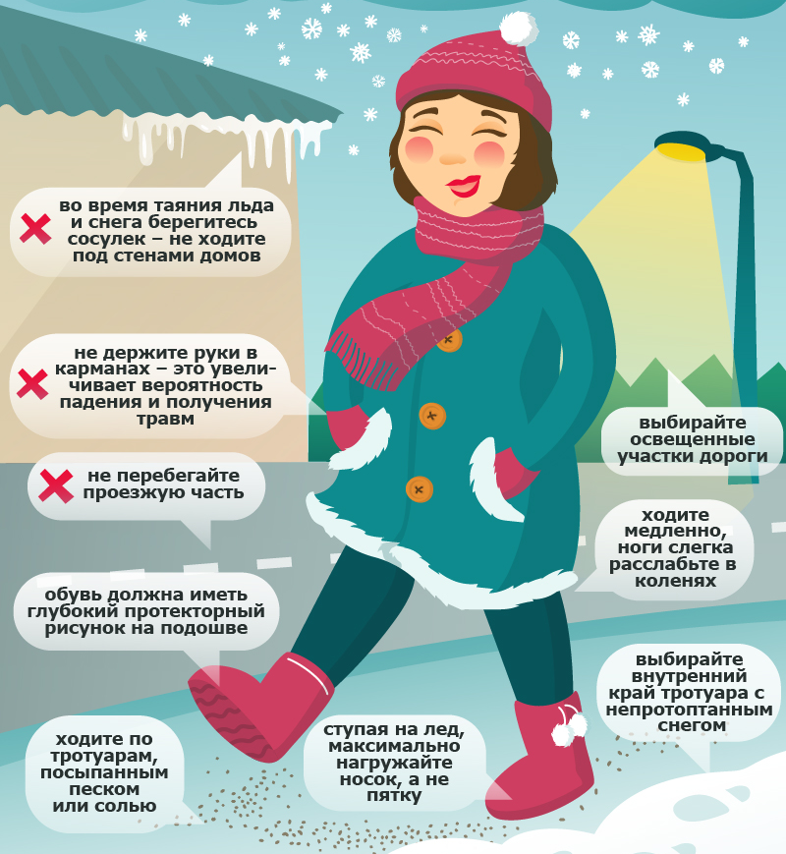
Осторожно! Гололёд! Повторим советы Снеговика

Slide 35
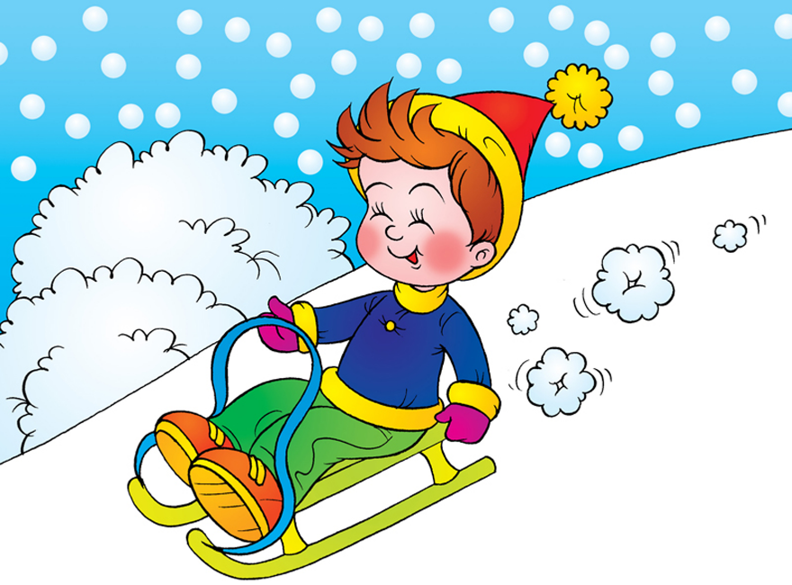
Берегите себя! Соблюдайте советы Снеговика!

Slide 36

Друзья! Много полезного и интересного вы можете
узнать на этом сайте!

